Slide 1
Predicción del rendimiento académico de estudiantes
Proyecto Final – Machine Learning con Python
Ingeniería de Software con Inteligencia Artificial – 4.º ciclo
Azziz raid isrrael Alvarado pachas

Slide 2
Planteamiento del problema
En el ámbito académico, puede ser difícil conocer con
anticipación qué estudiantes podrían tener dificultades
para aprobar.
Muchas veces, los datos sobre las horas de estudio,
la asistencia y las calificaciones no se analizan de
manera conjunta.
Por ello, se propone utilizar Machine Learning para
analizar estos datos,
identificar patrones y predecir si un estudiante puede
aprobar o desaprobar.

Slide 3
Objetivos del proyecto
Revisar las notas y los datos de los estudiantes
para encontrar algunos
patrones.
Predecir si un estudiante puede aprobar o
desaprobar.
Usar estos resultados para identificar a los
estudiantes que podrían tener dificultades
académicas.
.

Slide 4
3. Conjunto de datos
Para el proyecto utilicé un conjunto de datos de estudiantes
descargado de Kaggle.
Contiene información de 1000 estudiantes.
Tiene 9 columnas.
Incluye datos como:
Horas de estudio.
Asistencia.
Nota de Matemática.
Nota de Ciencia.
Horas de sueño.
El resultado final indica si el estudiante aprobó Pass o
desaprobó Fail.

Slide 5
Metodología aplicada en el desarrollo del proyecto
Primero cargué el archivo CSV usando Pandas.
Después revisé los datos y comprobé si había valores faltantes.
Seleccioné los datos más importantes, como las horas de estudio, la asistencia y las
calificaciones.
Utilicé dos modelos: Regresión Logística y Deep Learning con PyTorch.
Dividí los datos en 80 % para entrenamiento y 20 % para prueba.
Finalmente, comparé los resultados para saber cuál modelo tuvo mejor precisión.

Slide 6
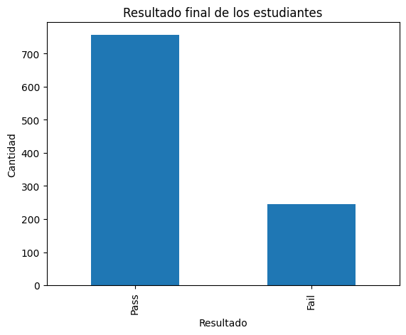
Análisis de los datos del rendimiento académico
El conjunto contiene información de 1000
estudiantes.
756 estudiantes aprobaron y 244
desaprobaron.
También revisé si había valores
faltantes.
Los gráficos ayudaron a comprender mejor los resultados académicos.
Las horas de estudio, la asistencia y las calificaciones son datos
importantes.

Slide 7
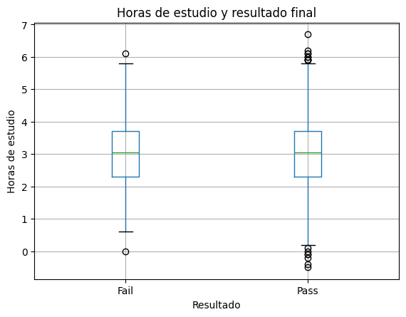
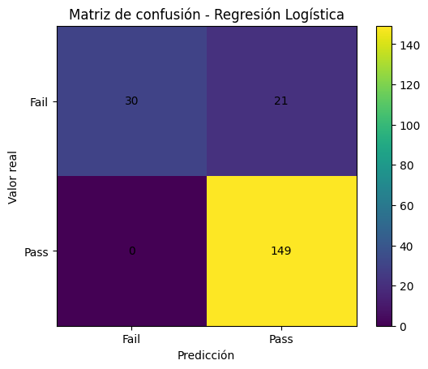
Visualizaciones utilizadas para analizar los resultados
Para comprender mejor los datos, elaboré diferentes gráficos en Jupyter utilizando Matplotlib:
Gráfico de estudiantes que aprobaron
y desaprobaron.
Gráfico que muestra la relación entre las
horas de estudio y el resultado final.
Matrices de confusión para observar las
predicciones correctas e incorrectas de los modelos

Slide 8
Modelos utilizados en el proyecto
Para realizar las predicciones utilicé dos modelos de Machine Learning:
Regresión Logística: permitió clasificar a los estudiantes en dos resultados: Pass o Fail.
Deep Learning con PyTorch: utilicé una red neuronal para aprender patrones de los datos y realizar predicciones.
Después, comparé el rendimiento de ambos modelos para saber cuál obtuvo mejores resultados.

Slide 9
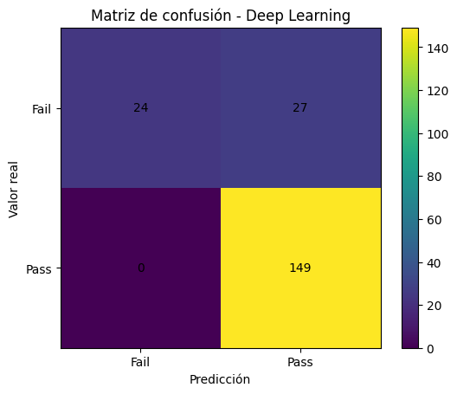
Resultados obtenidos en el proyecto
Después de entrenar y probar los dos modelos, obtuve
los siguientes resultados:
Regresión Logística: alcanzó una precisión de 89.5 %.
Deep Learning con PyTorch: alcanzó una precisión de
86.5 %.
La Regresión Logística obtuvo el mejor resultado.
Estos resultados muestran que ambos modelos pudieron predecir si los estudiantes aprobarían o desaprobarían

Slide 10
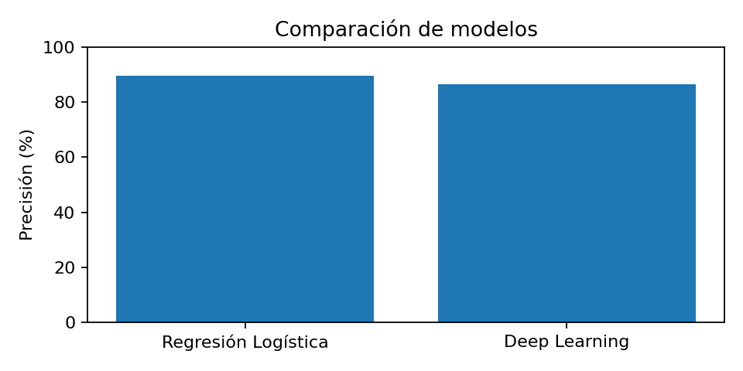
Comparación de los modelos utilizados
Al comparar los resultados de los dos modelos, observé que:
La Regresión Logística obtuvo una precisión de 89.5 %.
El modelo de Deep Learning con PyTorch obtuvo 86.5 %.
La diferencia entre ambos modelos fue de 3 puntos porcentuales.
Por lo tanto, la Regresión Logística funcionó mejor con este conjunto de datos.

Slide 11
10. Conclusiones del proyecto
El uso de Machine Learning permitió analizar los datos académicos y realizar
predicciones.
Las horas de estudio, la asistencia y las calificaciones fueron datos importantes
para el proyecto.
La Regresión Logística obtuvo el mejor resultado, con una precisión de 89.5 %.
El proyecto permitió aplicar herramientas como Pandas, NumPy, Matplotlib,
Scikit-learn y PyTorch.
Los dos modelos lograron predecir si un estudiante podía aprobar o desaprobar.

Slide 12
11. Cierre
Espero que la presentación haya explicado de manera clara cómo utilicé Machine Learning con Python para analizar y predecir el rendimiento académico de los estudiantes

